Slide 1
Функції в Python

Slide 2
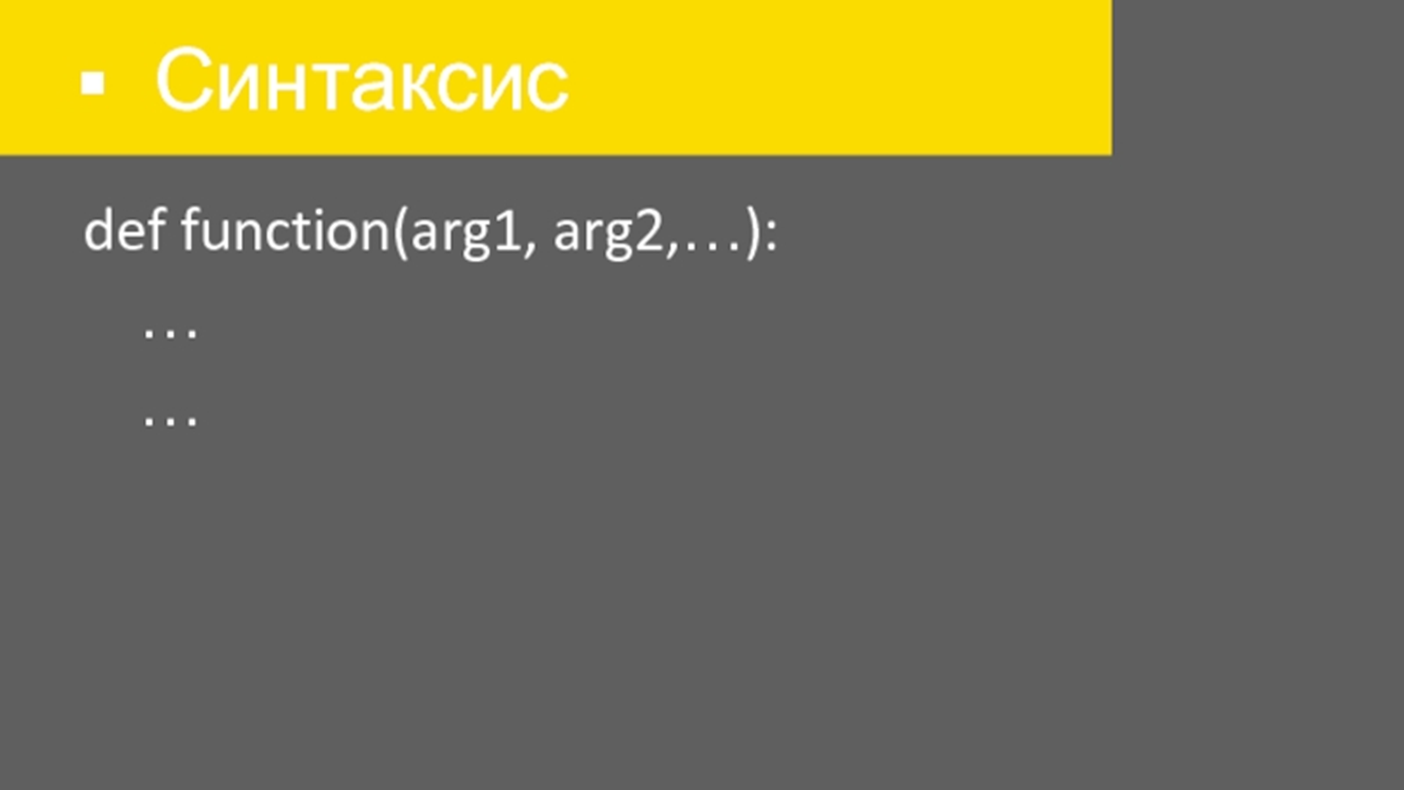
Функція в програмуванні є відокремлена ділянка коду, яку можна викликати, звернувшись до неї по імені, яким вона була названа. При виклику відбувається виконання команд тіла функції.

Slide 3
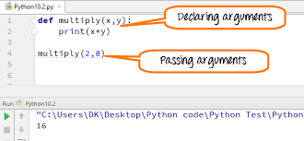

Slide 4
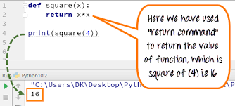
Функції також при необхідності можуть отримувати і повертати дані. Тільки зазвичай вони їх отримують не з введення (клавіатури, файлу і ін.). Сюди ж вони повертають результат своєї роботи.

Slide 5
print
Навряд чи знайдеться хтось , хто не знає цю функцію виведення. Як мінімум реалізація «Hello, World!» вимагає використання даного методу.
>>> words = ["Welcome", "to", "Python"]
>>> print(words)
['Welcome', 'to', 'Python‘]

Slide 6
len
>>> words = [ "Welcome", "to", "Python"]
>>> len (words)
3

Slide 7
str
Python відмовляється приводити ціле число до типу рядок, тому потрібно зробити це самостійно, використовуючи вбудовану функцію str (технічно це клас, але з метою зменшити кількість непотрібної інформації будемо приймати всі методи за функції).
>>> version = 3
>>> "Python " + str(version)
'Python 3'

Slide 8
int
Якщо потрібно для користувача введення перетворити в integer, ця функція незамінна. Вона може перетворювати рядки в цілі числа.
>>> a = '22'
>>> a=int(a)
>>> print(int(a) + 8 )
30

Slide 9
float
Якщо рядок, яку треба конвертувати в число, не є цілим числом, тут допоможе метод float.
>>> test = 56
>>> print(float(test))
56.0

Slide 10
list
>>> r = 1, 8, ’u’
>>> print(list(r))
[1, 8675, “u”]
l = [ ] – пустий список
l = [ 1 , 22 , ‘g’]
l.append(23) – додасть в кінець задане число (23)
l.extend (a) – додає все з списку a до списку l
l.remove( ) – видаляє перший заданий елемент зі списку
l.insert( ) – вставляє елемент по заданому індексу
l.pop( ) – видаляє задані елементи
l.reverse ( ) – розташує елементи по спаданню
l.clear( ) – очищує список

Slide 11
tuple
Ця функція багато в чому схожа на функцію list, за винятком того, що замість списків вона створює кортежі.
>>> numbers = [2, 1, 3, 4, 7]
>>> tuple (numbers)
(2, 1, 3, 4, 7)

Slide 12
dict
Ця функція створює новий словник. Подібно списками і кортежам, dict еквівалентна проходу по масиву пар «ключ-значення» і створення з них словника. Даний список кортежів, по два елементи в кожному.
>>> color_counts = [('red', 2), ('green', 1), ('blue', 3), ('purple', 5)]
>>> colors = dict(color_counts)
>>> print(colors)
{'red': 2, 'green': 1, 'blue' 3, 'purple': 5}
Функція dict може приймати 2 типу аргументів:
інший словник: в цьому випадку цей словник буде скопійований;
список кортежів «ключ-значення»: в цьому випадку з цих слів буде створений новий словник.

Slide 13
set
Функція set створює новий набір. Вона приймає ітерації з значень (рядків, чисел або інших незмінних типів) і повертає set.
>>> numbers = [1, 1, 2, 3, 5, 8]
>>> set (numbers)
{1, 2, 3, 5, 8}
Створити порожній набір з «{}» не можна (фігурні дужки створюють порожній словник). Тому функція set - кращий спосіб створити порожній набір.

Slide 14
range
Ця функція створює об'єкт range, який являє собою діапазон чисел.
>>> range (0, 10000)
>>> range (-1_000_000_000, 1_000_000_000)
Результуючий діапазон чисел включає початковий номер, але виключає кінцевий (range (0, 10) не включає 10 ). Ця функція корисна при переборі чисел.
>>> for n in range (0, 50, 10):
...
print (n)
...
0
10
20
30
40

Slide 15
round
Ця функція окугляє числа.
>>> a = 4.674
>>> print(round(a))
5

Slide 16
bool
Ця функція перевіряє достовірність (істинність) об'єктів Python. Щодо чисел буде виконуватися перевірка на нерівність нулю.
>>> bool (5)
True
>>> bool (-1)
True
>>> bool (0)
False

Slide 17
Застосовуючи bool до колекцій, буде перевірятися їх довжина (більше 0 чи ні).
>>> bool ('hello')
True
>>> bool ('')
False
>>> bool (['a'])
True
>>> bool ([])
False

